Slide 1



Formación IA
Mongo DB

Slide 2
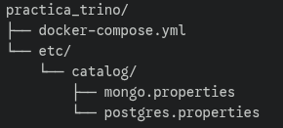
MongoDB
Estructura de carpetas

Slide 3

MongoDB
Crear red para que se comuniquen los contenedores. La red se va a llamar red_federada

Slide 4

MongoDB
Copiar el nombre de nuestro contenedor de mongoDB

Slide 5

MongoDB
Unir el contenedor de MongoDB a la red

Slide 6

MongoDB
Crear los contendores de Trino y Postgres (Asegurarse de lanzar el comando desde la carpeta de la practica)

Slide 7

MongoDB
Entrar dentro del contenedor de Postgres

Slide 8

MongoDB
Entrar dentro de la base de datos de Postgres

Slide 9
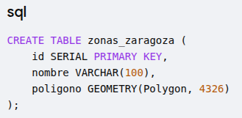
MongoDB
Crear la tabla con geometrías de Zaragoza

Slide 10
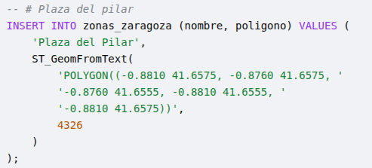
MongoDB
Añadir un registro

Slide 11
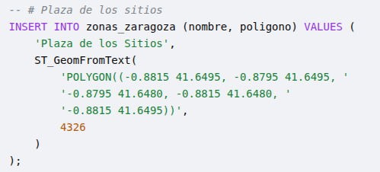
MongoDB
Añadir un registro

Slide 12
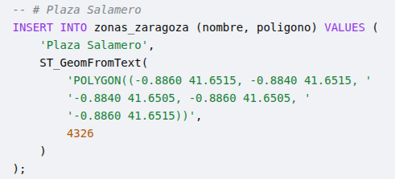
MongoDB
Añadir un registro

Slide 13
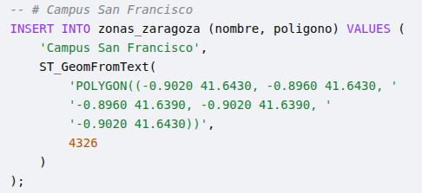
MongoDB
Añadir un registro

Slide 14
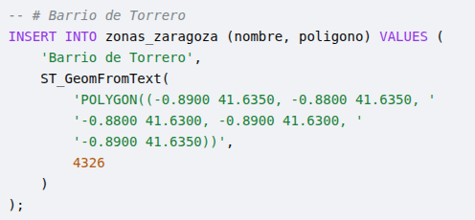
MongoDB
Añadir un registro

Slide 15

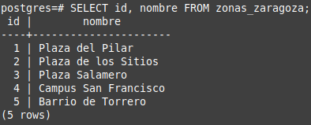
MongoDB
Comprobar que se han añadido los registros

Slide 16

MongoDB
Salir de la base de datos de Postgres y del contenedor de Postgres
Base de datos: \q
Contenedor: exit

Slide 17

MongoDB
Entrar en el contenedor de Trino

Slide 18

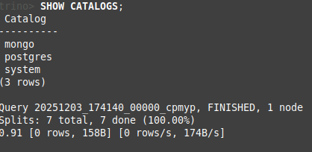
MongoDB
Entrar en el contenedor de Trino

Slide 19
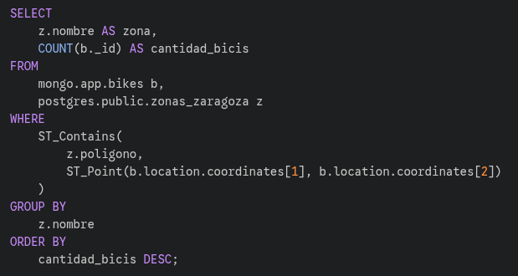
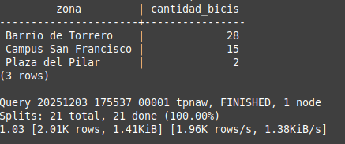
MongoDB
¿Cuantas bicicletas hay en cada geometría?

Slide 20
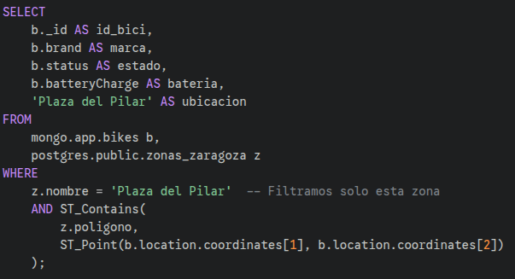
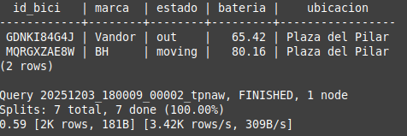
MongoDB
¿Qué bicicletas están en la plaza del Pilar?

Slide 21
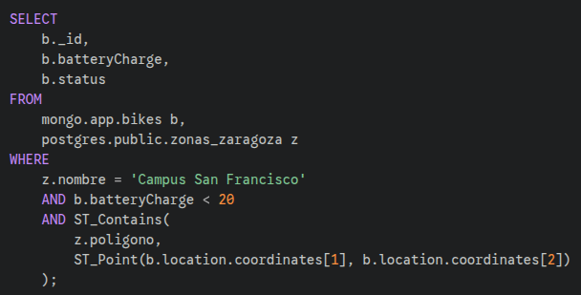
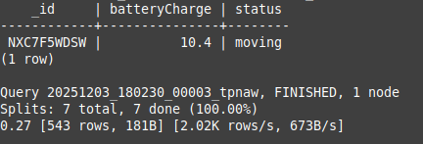
MongoDB
¿Qué bicis tienen menos de un 20% de batería y están situadas en el 'Campus San Francisco'?

Slide 22
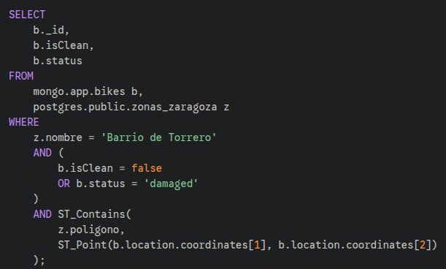
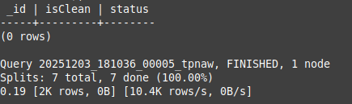
MongoDB
¿Qué bicis tengo que ir a buscar al Barrio de Torrero para arreglar o limpiar?

Slide 23
MongoDB

Slide 24

www.ceste.es

